Slide 1
BÀI 11 THỰC HÀNH LẬP TRÌNH VỚI HÀM VÀ THƯ VIỆN

Slide 2
Bài 1. Giải phương trình
Chương trình cho trong Hình 1 nhằm tạo một bảng chọn việc, để người chạy chương trình chọn cho máy tính giúp giải phương trình bậc nhất hay giải phương trình bậc hai.
Em hãy đưa khai báo của các hàm thực hiện hai việc nói trên và các lời gọi chúng vào đúng chỗ trong chương trình. Sau đó hãy chạy thử chương trình với một số dữ liệu đầu vào khác nhau để kiểm thử chương trình.

Slide 3
Hình 1. Chương trình giải phương trình

Slide 4
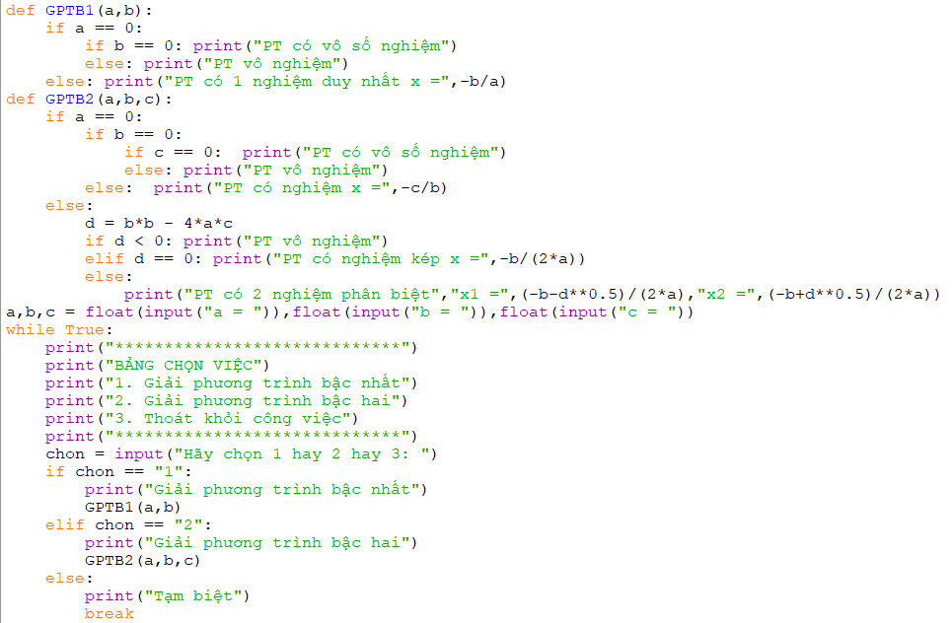

Slide 5
Bài 2. Thời gian gặp nhau
Hiện tại anh trai Khánh Nam đang ở thành phố A còn em gái Sương Mai đang ở thành phố B. Khoảng cách giữa hai thành phố đó là d km. Hai anh em đi ô tô xuất phát cùng một thời điểm từ hai thành phố, ô tô khởi hành từ A đi về B với tốc độ không đổi v1 km/h, ô tô khởi hành từ B đi đến A với tốc độ không đổi v2 km/h; trong đó d, v1, v2 là các số thực. Chương trình ở Hình 2 khai báo mtime với các tham số d, v1, v2 để xác định thời gian hai ô tô gặp nhau tính từ lúc xuất phát. Em hãy:
Hoàn thiện chương trình ở Hình 2 bằng cách bổ sung cho chương trình lời gọi hàm mtime với dữ liệu nhập từ bàn phím
Chạy chương trình và chạy thử chương trình với ít nhất hai bộ dữ liệu vào khác nhau.
Hướng dẫn: Viết hàm mtime với tham số d, v1, v2 và trả về thời gian gặp nhau
$$\frac{d}{v_{1 }+v_{2}}$$

Slide 6
a) Chương trình
b) Kết quả thực hiện
Hình 2. Ví dụ một chương trình cho bài toán thời gian gặp nhau

Slide 7
Bài 3. Thời gian thực hiện chương trình
Hàm time (với lời gọi time()) trong thư viện time cho biết thời gian tại điểm hiện tại (tính theo giây). Để biết thời gian thực hiện chương trình, người ta ghi nhận thời điểm lúc bắt đầu thực hiện chương trình, thời điểm lúc kết thúc chương trình và đưa ra hiệu các thời điểm đã xác định. Em hãy gắn hàm time từ thư viện time vào một số chương trình đã có của em và đưa ra thời gian thực hiện chương trình.
Hướng dẫn:
Gắn thư viện time vào chương trình: import time
Để ghi nhận thời điểm bắt đầu viết câu lệnh thực hiện đầu tiên là: tb = time.time()
Cuối chương trình, đưa ra thời gian thực hiện: time.time() – tb
Để cho đẹp: Nên dùng quy cách %.4f để đưa ra thời gian thực hiện chương trình với bốn chữ số ở phần thập phân (Hình 3)

Slide 8
Hình 3. Minh họa cách sử dụng hàm time

Slide 9
Bài 4.
Viết chương trình vẽ một hình chữ nhật bằng các dấu # với một cạnh có độ dài bằng 10, một cạnh có độ dài bằng a. Ví dụ với a = 4, hình chữ nhật cần vẽ như hình bên:
Yêu cầu xây dựng một hàm Drawbox với tham số (a), hàm này đưa ra màn hình các dòng, mỗi dòng chứa 10 dấu # liên tiếp và tham số a quyết định số dòng sẽ được đưa ra. Chương trình gọi hàm Drawbox(a) với nhập vào từ bàn phím

Slide 10
Chương trình vẽ hình chữ nhật

Slide 11
Thank you
Presenter name
Email address
Website

